Slide 1
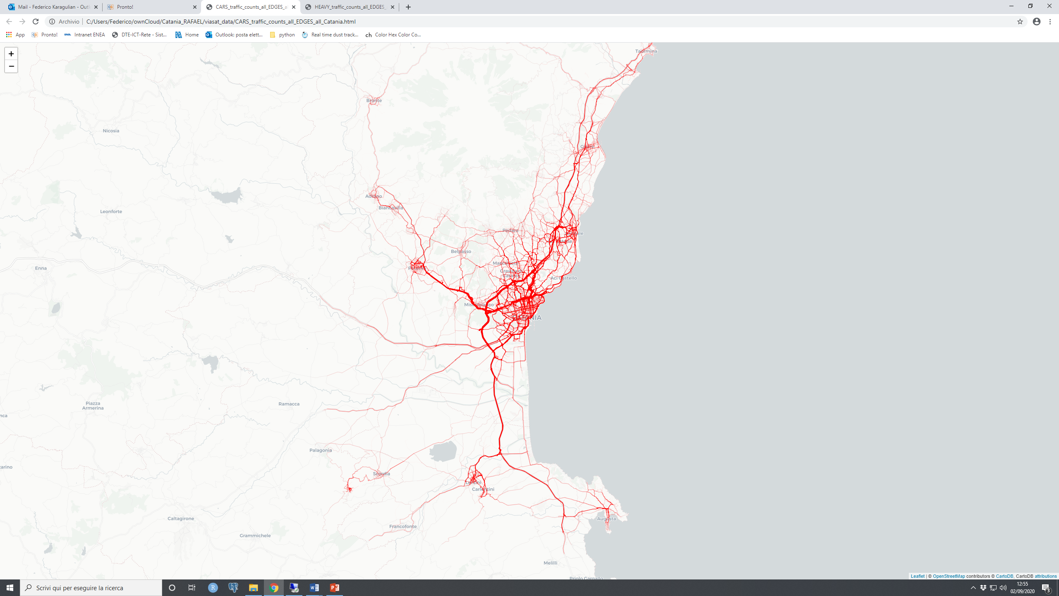
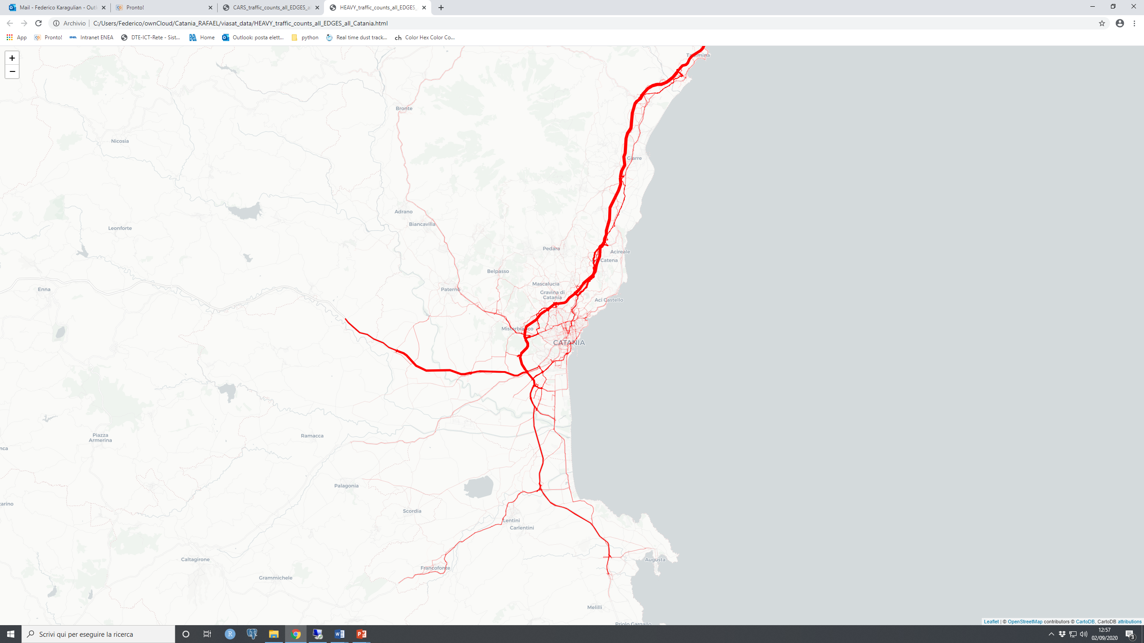
numero passaggi Automobili
(Feb. May. Aug. Nov 2019)
numero passaggi Veicoli pesanti
(Feb. May. Aug. Nov 2019)

Slide 2
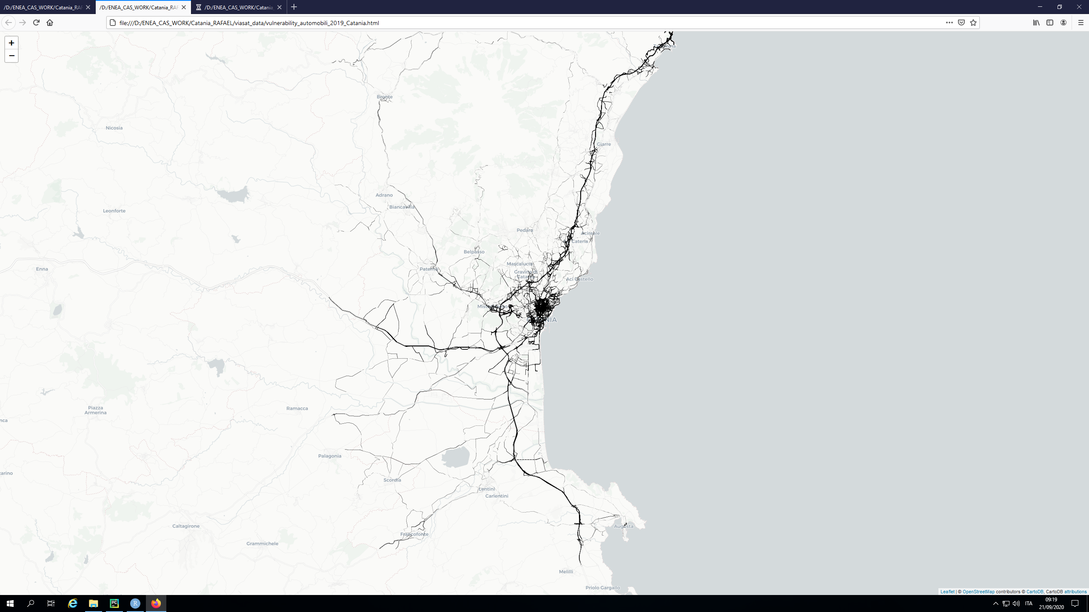
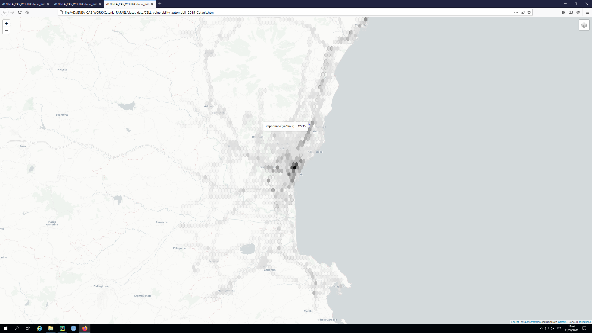
Vulnerability Automobili
(Feb. May. Aug. Nov 2019)

Slide 3
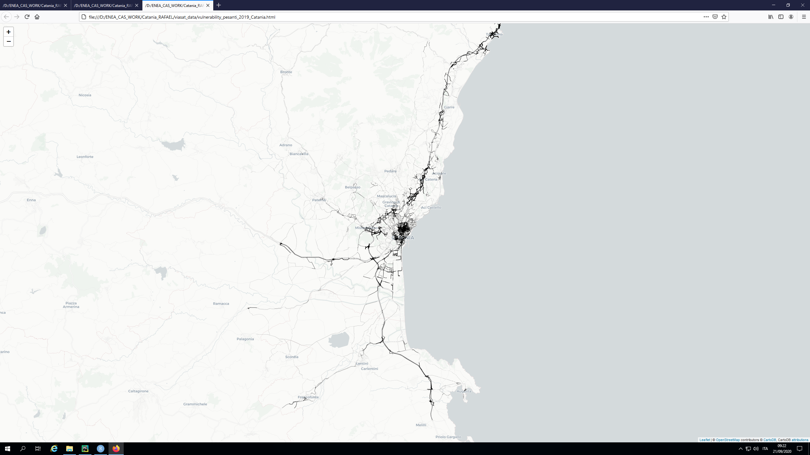
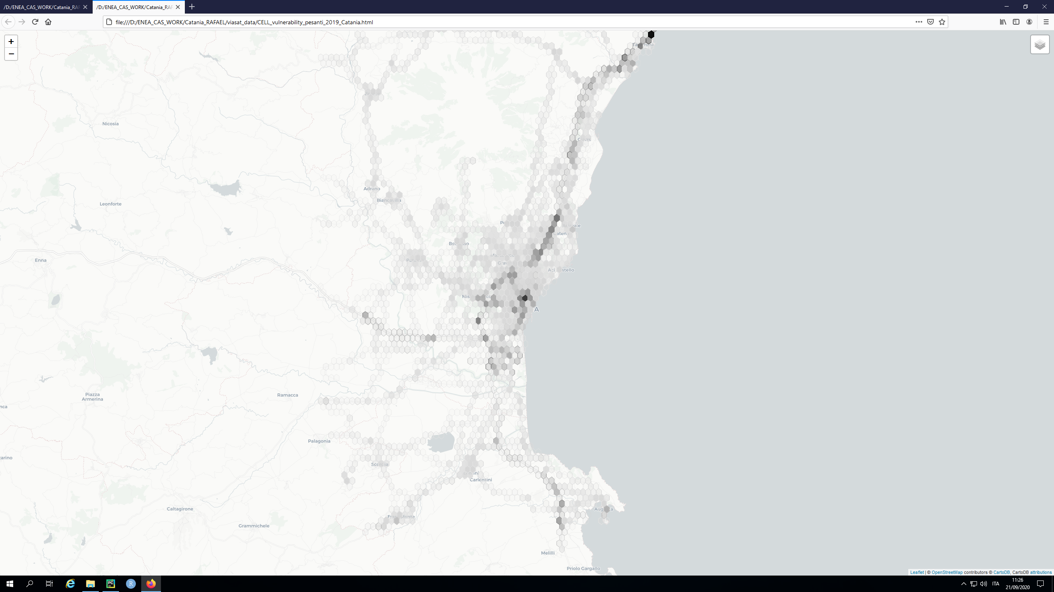
Vulnerability veicoli Pesanti
(Feb. May. Aug. Nov 2019)

Slide 4
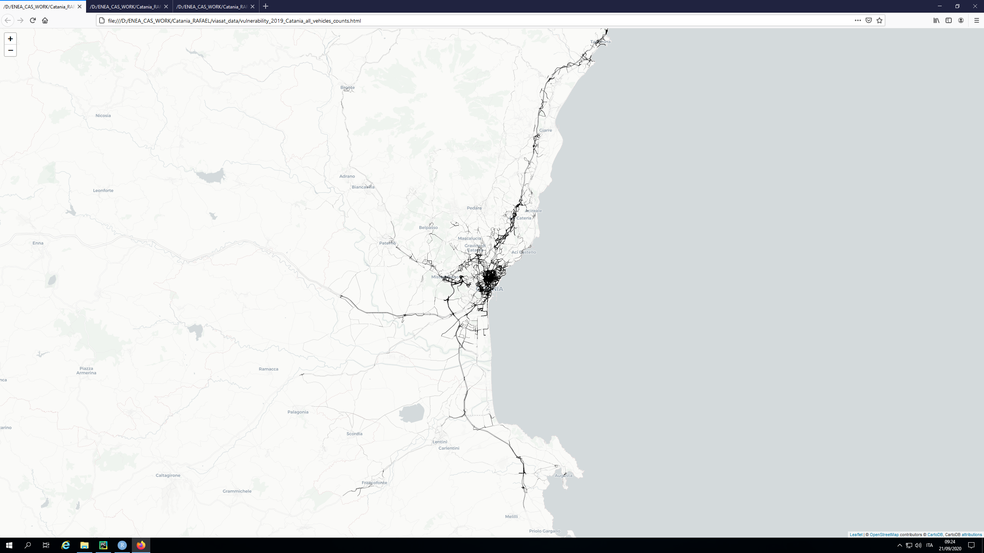
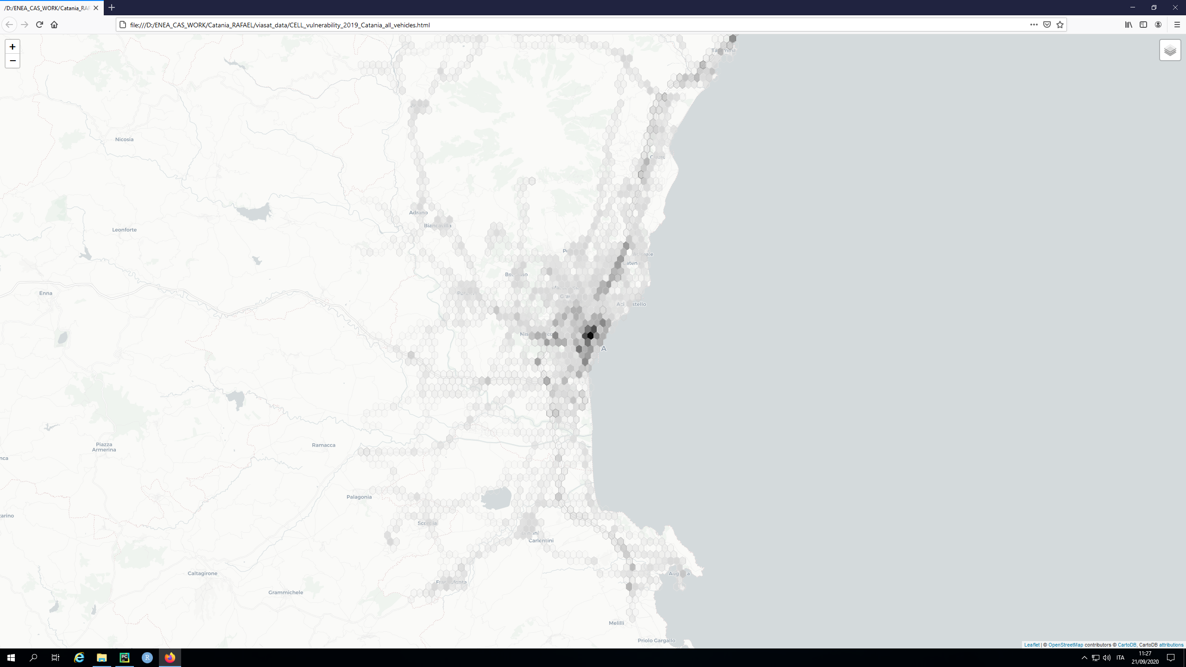
Vulnerability
veicoli Pesanti + Automobili
(Feb. May. Aug. Nov 2019)

Slide 5
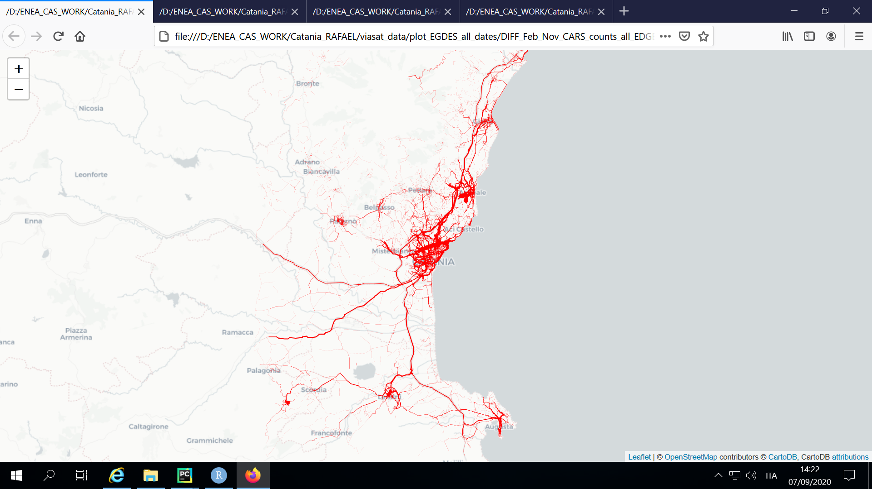
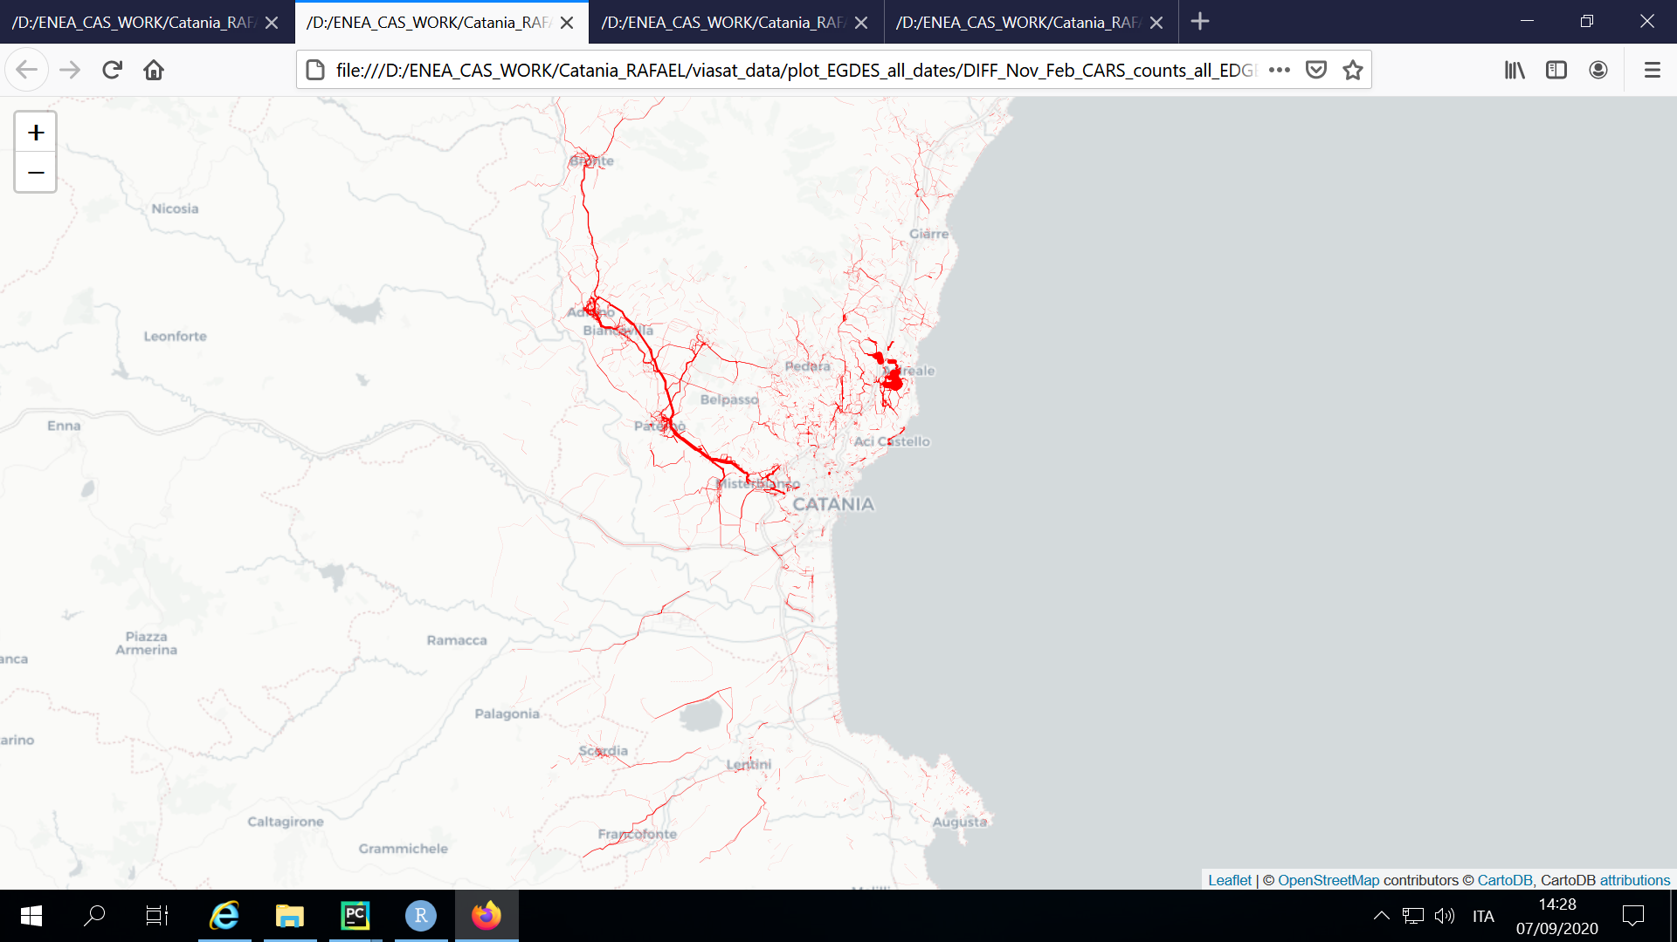
numero passaggi Automobili
Differenza Febbraio (-) Novembre 2019)
numero passaggi Automobili
Differenza Novembre (-) Febbraio 2019)

Slide 6
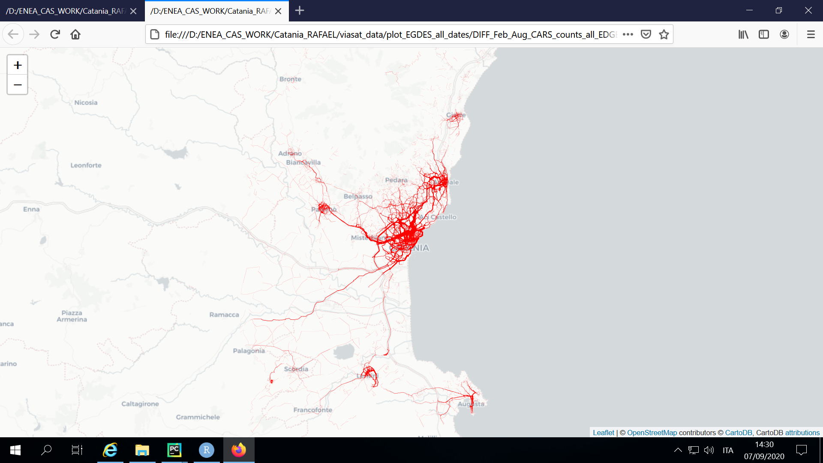
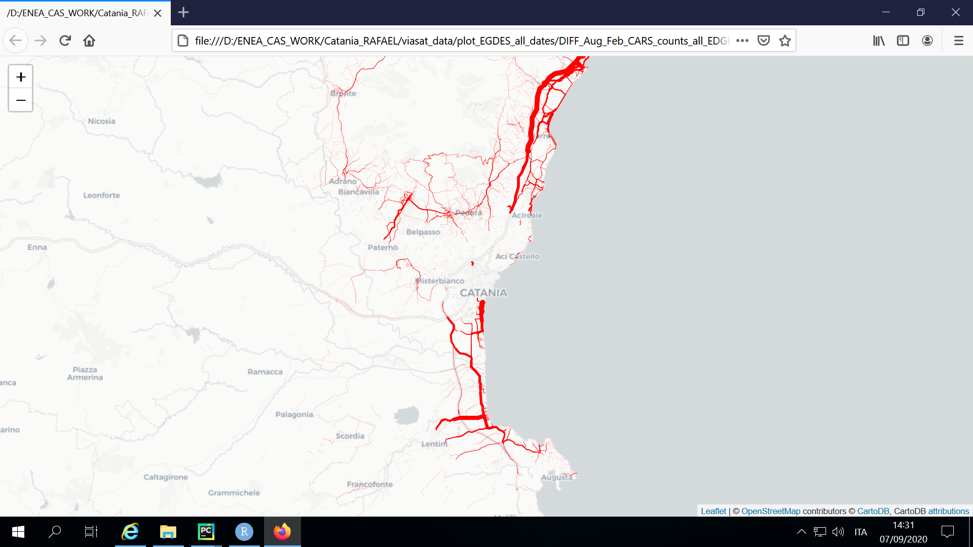
numero passaggi Automobili
Differenza Febbraio (-) Agosto 2019)
numero passaggi Automobili
Differenza Agosto (-) Febbraio 2019)

Slide 7
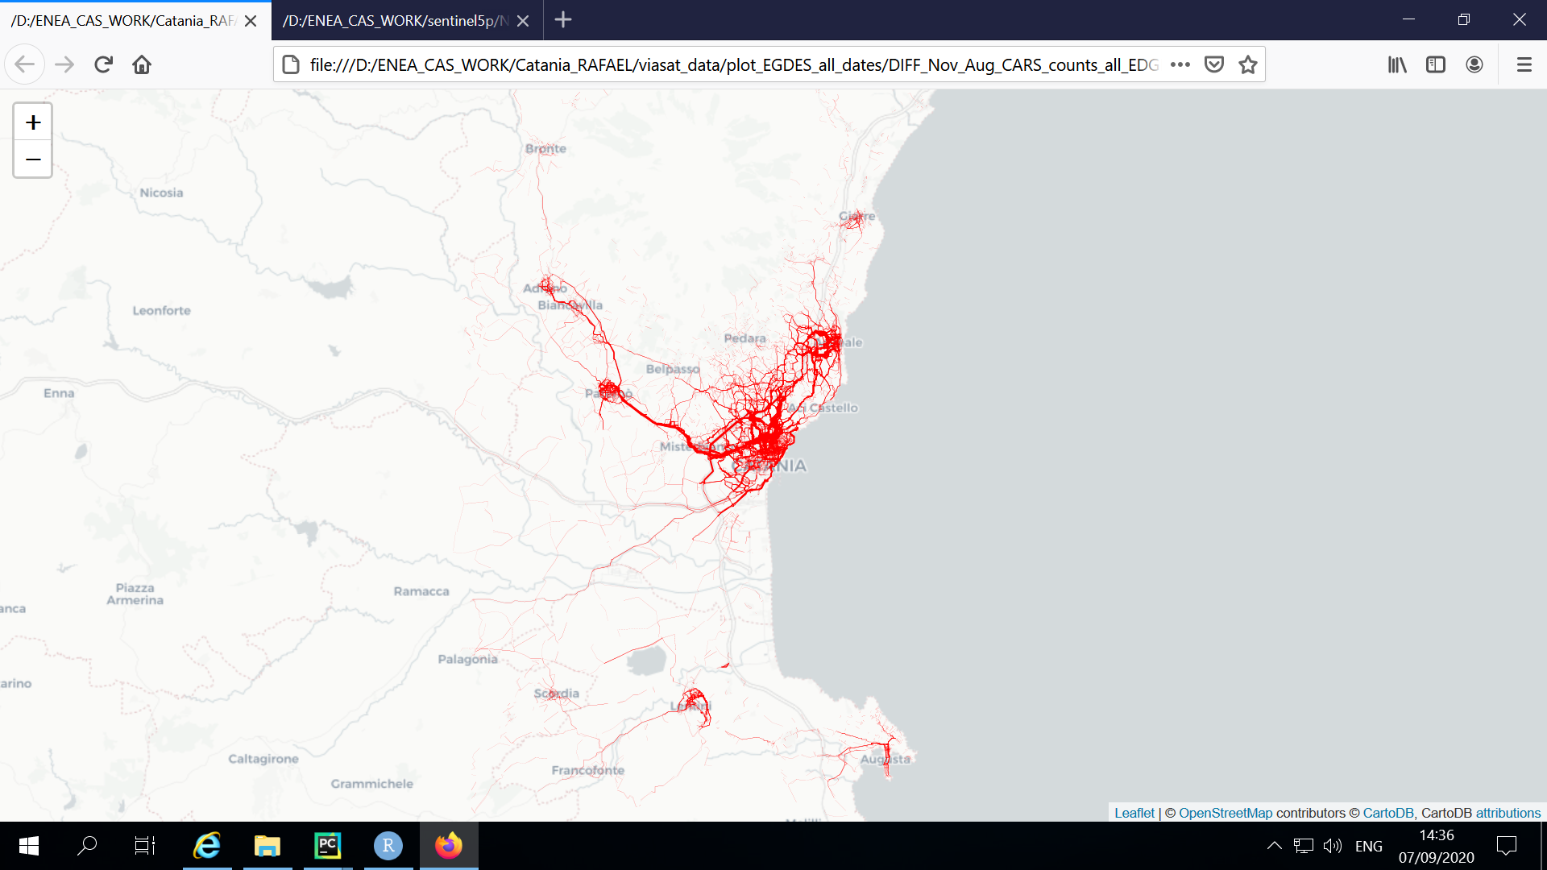
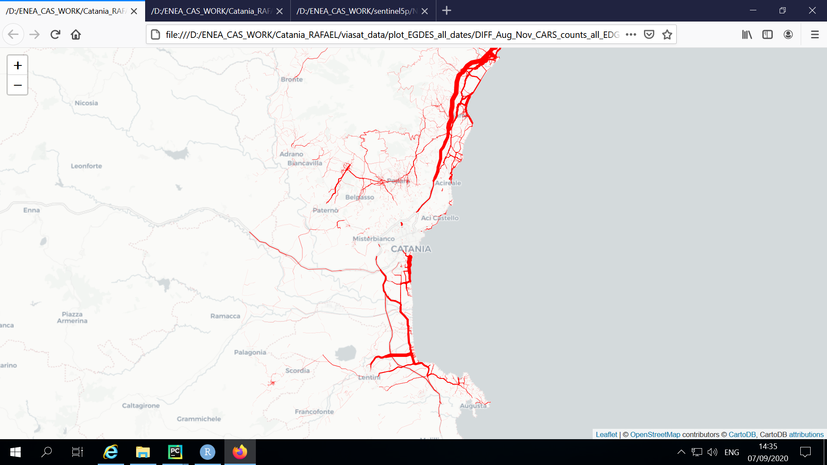
numero passaggi Automobili
Differenza Novembre (-) Agosto 2019)
numero passaggi Automobili
Differenza Agosto (-) Novembre 2019)

Slide 8
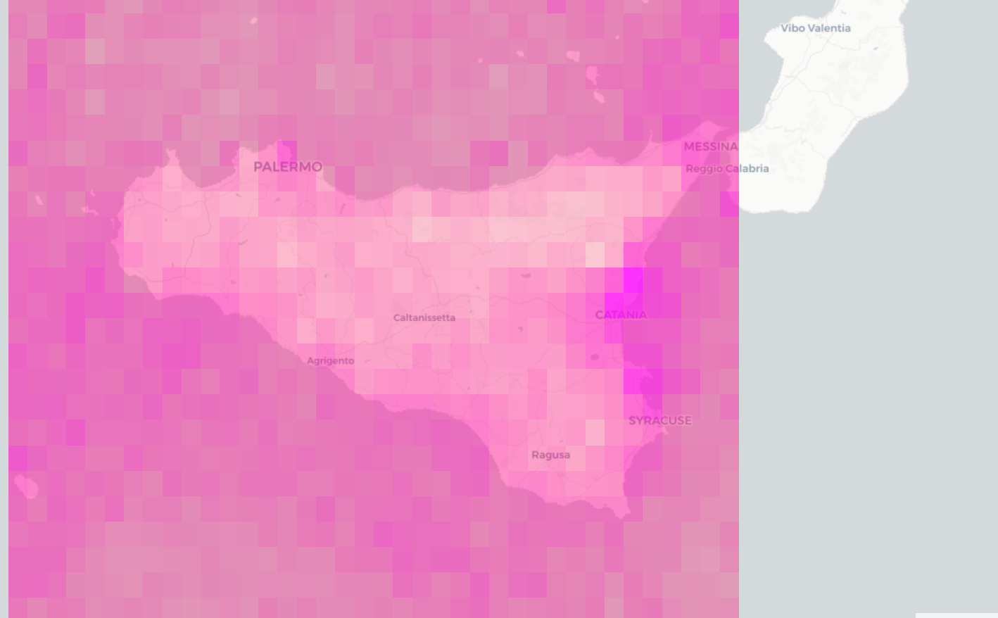
Nitrogen Dioxide (NO2) from Sentinel 5p (ESA)
February 2019 (sum of 17 images)

